Slide 1
CAMBIOS OFICINA VIRTUAL
PEKCELL GOLD

Slide 2

Quitar este texto del carrito de compras

Slide 3
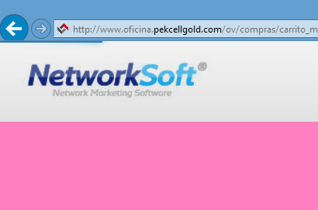

CAMBIOS OFICINA VIRTUAL
CAMBIO 1:
Sustituir ICONO y palabra INICIO por un botón que diga MENU con un Icono de CASA O HOME
MENU

Slide 4
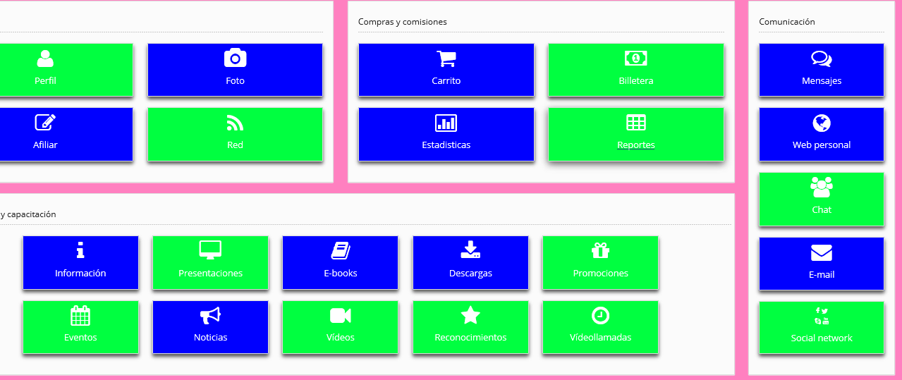
CAMBIOS OFICINA VIRTUAL
CAMBIO 2:
Desaparece botón SOCIAL NETWORK y es remplazado por el de VIDEOLLAMADAS
VIDEOLLAMADAS reemplaza a SOCIAL NETWORK

Slide 5
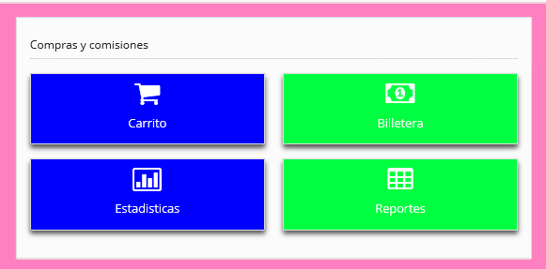
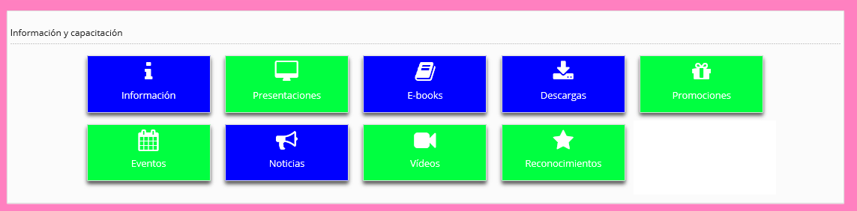
CAMBIOS OFICINA VIRTUAL SECCION COMPRAS Y COMISIONES
CAMBIO 3:
El botón de ESTADISTICA pasa a la sección Información y capacitación

Slide 6
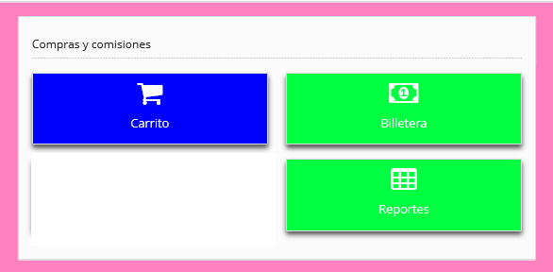
CAMBIOS OFICINA VIRTUAL SECCION COMPRAS Y COMISIONES
CAMBIO 4:
En el espacio donde estaba ESTADISTICAS es sustituido por otro botón que diga TICKETS/BOLETOS
TICKETS/BOLETOS

Slide 7
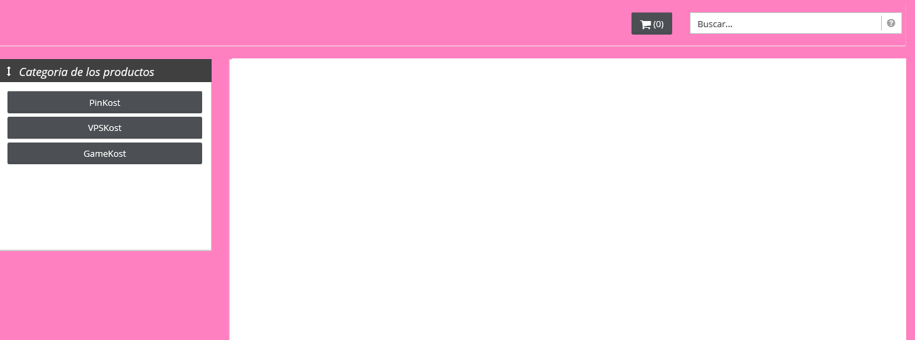
CAMBIOS OFICINA VIRTUAL SECCION COMPRAS Y COMISIONES
HACER NUEVO CARRITO DE COMPRAS EN TICKETS/BOLETOS:
TICKETS/BOLETOS
AL DAR CLICK EN TICKETS/ BOLETOS debe aparecer directamente el carrito

Slide 8
CAMBIOS OFICINA VIRTUAL carrito de compras TICKETS/BOLETOS
Este es un carrito de compras para comprar boletos de los distintos eventos que realice la empresa
No poner nada en esta zona del carrito, hasta que aprieten botónes de categorías.
SUB MENU:
México
Panamá
Colombia
Ecuador
Costa Rica
Chile
Republica Dominicana
Bolivia
Poner 3 categorías:
1. Seminarios Regionales
2. Convenciones Nacionales
3. Convenciones Internacionales

